Slide 1
第7讲 中华文明的崛起与复兴(1949年至今)
——现代中国时期

Slide 2
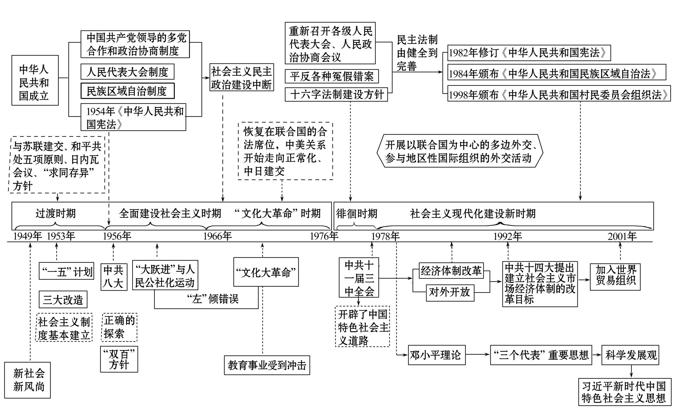
【连时空纵横贯通】时空坐标
必备知识•知道高考考什么
【政治】
【外交】
【阶段】
【经济】
【思想
文化】

Slide 3
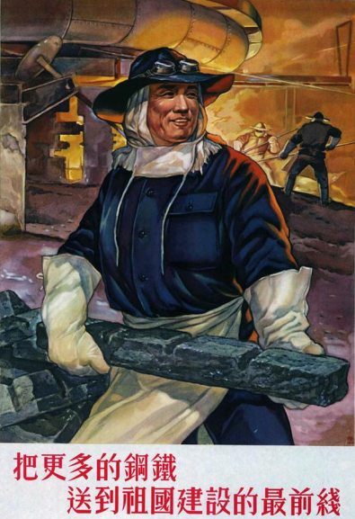
【注意时间阶段划分、重要史实的时间】
【2021梅州一模】下图为中国1953年创作的宣传画《把更多的钢铁送到祖国建设的最前线》。该宣传画体现了我国
A．国民经济恢复时期的社会风貌 B．经济建设中出现“左”的错误
C．严重经济困难时期劳动者风貌 D．过渡时期人民建设祖国的热情
1949-1952
1958三面红旗
1959-1961
1949-1956
Notes:
—1960提出、1961年实施八字方针

Slide 4
【注意阶段特征】
【真题再做】2.(2019·全国Ⅰ卷·T31)据统计,1954年1月到4月，中国科学院图书馆上海分馆俄文书刊借阅总数为1953年同期的5倍，为1952年同期的50倍，东北各研究所俄文书刊借阅量也大幅增加。这表明当时 ( )
A.科学研究已与国际前沿接轨 B.科教兴国战略已展开
C.对苏联经验的反思蔚然成风 D.工业化建设需求迫切
【解析】选D。材料反映的是一五计划时期(1953-1957年)中国迫切学习苏联经验进行经济建设的现象。中国一五计划学习苏联经验优先发展重工业，因此D正确。1954年当时中国科技还十分落后，A错。科教兴国战略在1995年提出，B错。材料反映了学习苏联的热潮，而不是反思苏联经验，C错。
Notes:
【解析】选D。根据所学可知,20世纪50年代正是我国进行社会主义工业化建设时期,材料中“各行各业掀起劳动建设高潮”,以及图片中工人在简陋的条件下工作,都是艰苦奋斗的时代精神的体现,故D正确;1955年正值“一五”计划时期,研制出国产手表不是国民经济恢复的结果,排除A;“全面提升”不符合史实,排除B;材料体现的是奋斗,而不是节约,排除C。

Slide 5
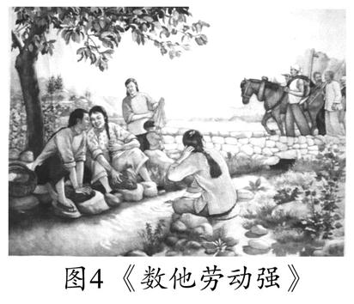
【真题再做】3.(2019·全国Ⅲ卷·T31 )图4是1953年创作的年画。该作品
A.继承了中国传统文人画作的基本风格
B.描绘了农民参与社会主义生产的场景
C.体现了“双百”方针提倡的创作精神
D.倡导了适应国家建设需要的社会新风
【解析】选D。材料中的画作注重写实，反映农民的生产场景，文人画的特征是写意和诗书画印于一体，故A错误;1953年，三大改造刚刚开始，当时我国属于新民主主义社会，尚未进入社会主义社会，故B错误;“双百”方针是1956年提出的，故C错误;材料体现的是民众乐于奉献的精神，结合1953年“一五”计划的相关史实可知，漫画倡导了适应国家经济建设需要的社会新风，故D正确。

Slide 6
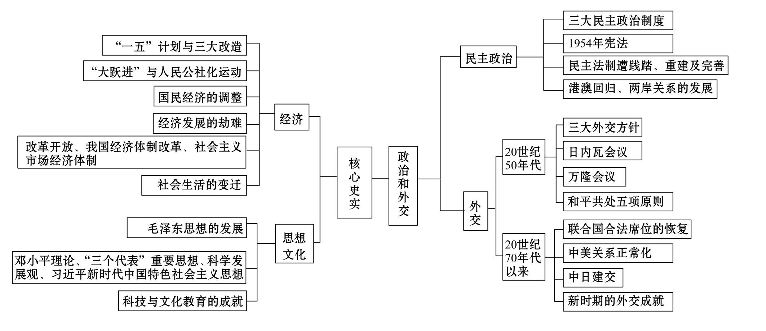

Slide 7
阶段特征
1949-1956年是社会主义现代化建设的准备与启动阶段;1956-1976年社会主义现代化建设经历曲折与延误; 1978年至今,中国特色社会主义现代化建设进入新时期
(1)政治与外交:初步建立起具有中国特色的民主政治制度,体现了人民当家作主的地位;祖国统一有序推进,“一国两制”成为解决祖国统一问题的基本国策；
中国外交随着国际形势的变化,在战略上经历了一个调整、变化和发展的过程；
(2)经济与生活:1956年,三大改造基本完成,社会主义制度基本建立……
社会主义建设在探索中曲折前进,有成功,有失误。改革开放后,中国逐步走上有中国特色的社会主义建设道路；
(3)思想与文化:毛泽东思想、邓小平理论、“三个代表”重要思想、科学发展观和习近平新时代中国特色社会主义思想是20世纪以来马克思主义中国化的重大思想理论成果。新中国成立后,科技、教育与艺术在曲折中发展。
社会主义经济体系在中国基本建立起来。
1957年一五计划完成，开始改变工业落后面貌，为社会主义工业化奠定初步基础。
Notes:
人民代表大会制度；中国共产党领导的多党合作和政治协商制度；民族区域自治制度

Slide 8
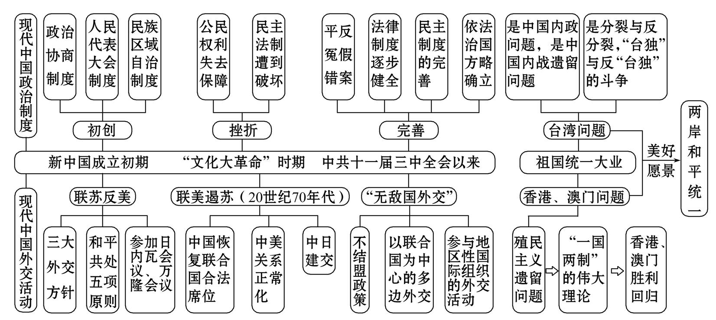
【理主干知识为基】 一、共和国时期的政治与外交

Slide 9
(一)新中国的政治建设
1.初创(1949-1956年):
(1)奠基——人民当家作主:新中国的成立标志着中国新民主主义革命的基本胜
利,中国进入了人民当家作主的新时代。
人民政权的巩固措施
土地改革、稳定物价、剿匪镇反、抗美援朝（1950年—1953年），是巩固人民政权紧迫而又必要的重大决策，为国家向社会主义转变、实现工业化准备了条件。
——摘编自必修《中外历史纲要(上)》
Notes:
画个时间轴
剿灭土匪
没收官僚资本，建立国营经济；稳定物价，统一财经；合理调整资本主义工商业

Slide 10
(一)新中国的政治建设
1.初创(1949-1956年):
(1)奠基——人民当家作主:新中国的成立标志着中国新民主主义革命的基本胜
利,中国进入了人民当家作主的新时代。
(2)确立——三大制度形成。
①人民代表大会制度。1954年,颁布_______________________,正式确立了___
_______________;体现了_________和_________原则。
1954年第一届全国人大召开
《中华人民共和国宪法》
人
民代表大会制度
人民民主
社会主义

Slide 11
中国共产党领导的多党合作和政治协商制度
②_______________________________________。1956年,中国共产党提出“长
期共存、互相监督”的方针。
③民族区域自治制度。满足了少数民族人民当家作主的愿望,实现了民族平等,
保证了祖国统一和民族团结。
2.挫折(1966-1976年):公民权利失去保障;民主法制遭到破坏。
3.完善(1978年至今):纠正指导思想上的“左”倾错误;完善三大民主政治制度;
建立_____________;提出_________方略;形成中国特色的社会主义法律体系。
基层民主制度
依法治国
Notes:
政协1949年9月 共同纲领

Slide 12
(二)新中国的外交
阶段 | 新民主主义向社会主义的过渡时期(1949—1956年) | 社会主义建设道路的曲折探索时期(1956—1978年)
外交成就 | 奠基阶段: ①独立自主的和平外交方针: 提出“另起炉灶”“打扫干净屋子再请客”“一边倒”的外交方针。 ②中苏建交:签订《中苏友好同盟互助条约》 ③和平共处五项原则:1953年,周恩来提出和平共处五项原则,后来成为解决国与国之间问题的基本准则。 ④参加日内瓦会议:为推动印度支那问题的和平解决作出了重要贡献。（1954年） ⑤参加万隆会议:1955年,周恩来提出“求同存异”的方针,促进会议圆满成功。 | 实现突破: ①恢复在联合国的合法席位:1971年,第26届联合国大会通过决议,恢复中华人民共和国在联合国的合法席位。 ②中美关系正常化:1972年,尼克松访华,签署《联合公报》;1978年,中美双方同时发表《中美建交公报》;1979年,中美正式建交。 ③中日邦交正常化:1972年,田中角荣访华,签署《中日联合声明》,中日邦交正常化。 战略调整：改革开放以来，坚持独立自主的和平外交政策；实行不结盟和对外开放政策；开展多边外交，积极参加地区性国际组织，推动国际交流与合作；维护世界和平；提出“一带一路”倡议和全球治理的中国方案。
平等性
革命性
同盟性
过渡性、开放性
从革命型外交向国家型外交过渡；
是新中国外交政策成熟的标志。
Notes:
中华人民共和国成立初期外交的特点
(1)平等性：新中国的外交政策均建立在独立自主的和平外交方针的基础上，体现了新中国主张在平等的基础上发展外交关系。
(2)革命性：中华人民共和国成立初期确立的三大政策体现了与帝国主义针锋相对的斗争，表现出一种强烈的革命性。
(3)结盟性：“一边倒”与苏联等国结盟，是新中国独立自主和平外交政策的一大特点。
(4)过渡性：其形成过程是从革命型外交向国家型外交过渡的过程，如和平共处五项原则的提出，是为了同领近国家和新兴的民族独立国家发展友好关系，逐渐摆脱了国家制度和意识形态的束缚，是新中国外交政策成熟的标志。
1954年日内瓦会议的背景：朝鲜战争停战后，美国企图从印度支那地区对中国进行军事威胁，为了和平解决朝鲜和印度支那问题，新中国首次以世界五大国的地位参加国际会议。
万隆会议的背景：①二战后亚非民族解放运动高涨，世界殖民体系瓦解； ②两极格局逐渐形成，国际局势紧张与缓和交织。

Slide 13
(三)祖国统一
1.20世纪80年代初, _____________正式成为完成祖国统一大业的指导方针。
2.1997年、1999年___________回归,是“一国两制”理论的成功实践,洗刷了
中华民族百年国耻,祖国统一迈出重要一步。
3.1992年,海基会与海协会达成“_________”;1993年“汪辜会谈”,标志着两
岸交流实现新的突破;2008年两岸实现“三通”,两岸关系揭开了历史新篇章。
“一国两制”
香港、澳门
九二共识

Slide 14
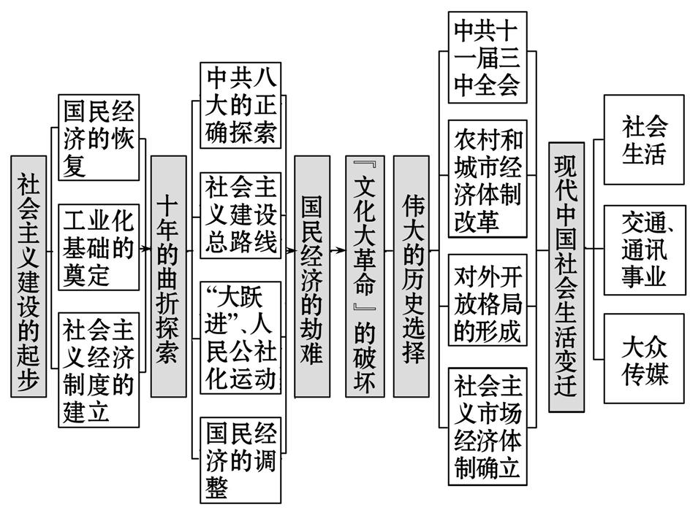
二、共和国时期的经济与生活
Notes:
留意时间
对内改革、对外开放
目标确立（1992），

Slide 15
(一)新中国社会主义道路曲折探索(20世纪50—70年代)
时期 | 特征 | 发展历程
社会主义 制度和计 划经济体 制的确立 (1949- 1956年) | 国民经济恢 复(奠基) | 1949-1952年,_______________阶段。为国家开 展有计划的经济建设创造了条件
 | “一五”计 划(起步) | (1)特点:发展生产力与变革生产关系相结合,优 先发展重工业。 (2)成果:初步建立了独立的工业体系,形成了合 理的工业布局
 | 社会主义三 大改造(确 立) | 1953-1956年,完成了_________________。 (1)性质:生产资料私有制变为社会主义公有制。 (2)意义:社会主义经济体系在中国基本建立起来
国民经济的恢复
社会主义三大改造
Notes:
没收官僚资本，建立国营经济；稳定物价，统一财经；合理调整资本主义工商业；；④土地改革 ，封建地主土地所有制 →农民土地所有制。

Slide 16
时期 | 特征 | 发展历程
社会主 义经济 建设的 曲折发 展(1956 -1976年) | 中共八大(成功 探索) | (1)内容:主要矛盾是_________________________ ___________________________;主要任务是_______ ___________________________________________。 (2)评价:是对建设社会主义道路的一次_________, 但在实践中未能坚持下来
 | “左”倾思想 泛滥(严重失误) | 1958年开始的总路线、“大跃进”和人民公社化运 动,使社会主义道路的探索受挫（1959-1961经济困难）
 | 八字方针(调整 恢复) | 1960年提出“_______________________”的八字 方针，1961年实行。经济形势逐渐好转
 | “文化大革命” (严重破坏) | 国民经济濒临崩溃,人民生活长期在低水平徘徊
人民日益增长的物质文化需
要同落后的生产力之间的矛盾
集中力
量把我国尽快从落后的农业国变为先进的工业国
成功探索
调整、巩固、充实、提高

Slide 17
【2021深圳一模】1961年3月，中共中央发出《关于认真进行调查工作问题给各中央局，各省、市、区党委的一封信》，其中附有毛泽东1930年写的《反对本本主义》一文（“本本主义”即教条主义），要求各级领导机关联系实际深入学习。这一指示旨在
A．肯定毛泽东革命年代的贡献 B．推进国民经济建设战略转变
C．变革社会主义计划经济体制 D．纠正思想路线右倾主义错误
【必修二】1959-1961年经济困难时期……中共中央开始纠正农村工作中“左”的错误，对国民经济实行“调整、巩固、充实、提高”方针……到1965年，国民经济调整任务基本完成。

Slide 18
(二)1978年后中国特色社会主义建设道路的探索
1.中共十一届三中全会(1978年):
(1)关于真理标准问题的讨论,解放了思想。
(2)作出了拨乱反正、工作重心转移、以经济建设为中心、改革开放的决定。
(3)是新中国历史上一次重大转折,成为开辟中国特色社会主义道路的起点。
2.经济体制改革(1978年后):农村经济体制改革以___________________为主
要形式,1984年城市经济体制改革全面展开，以_____________为中心,
进行国有企业改革。
家庭联产承包责任制
增强企业活力

Slide 19
城市经济体制改革
改革内容 | 改革前 | 改革后
管理方式 | 计划管理 政企不分
所有制结构 | 单一公有制
分配方式 | 平均主义
产权 | /
政企分开、简政放权；
企业自主经营、自负盈亏
公有制为主、多种所有制并存
按劳分配为主、
多种分配方式并存
十四大后，实行以股份制为主要形式的现代企业制度

Slide 20
【3月华附四校联考】有人说到20世纪80年代初的情况指出：那时候年轻人如果考不上大学，就在家做点小生意，没有必要一定去务农。我在家待不住，就在深圳、广州与上海之间跑，贩卖牛仔裤。这一现象的出现是由于
A．国家允许多种所有制经济并存 B．农村温饱问题基本解决
C．沿海经济特区的数量逐渐增加 D．社会认可市场经济体制
农民可以做小生意，说明国家允许个体经济存在，故选A；
【必修二】1987年中国已基本解决了过去几千年没有解决的温饱问题，排除B；
广州、上海不属于沿海经济特区，1980年设立深圳、珠海、汕头、厦门为第一批经济特区，1988年增加海南经济特区，排除C；
1992年中共十四大提出建立社会主义市场经济体制的目标，排除D。

Slide 21
3.对外开放(1978年后):
(1)从1980年起先后建立深圳、珠海、汕头、厦门、海南五个经济特区。
(2)1984年,国家开放天津、上海等14个沿海港口城市。
(3)1985年,开辟沿海经济开放区。
(4)1992年,决定开放内地部分省会城市、沿江沿边城市。
(5)2001年,加入世界贸易组织。
(6)2013年,设立上海自由贸易区。逐步形成_____________________________
_________。
全方位、多层次、宽领域的对外
开放格局
Notes:
1.“全方位”：对世界所有国家和地区开放，无论发达国家还是发展中国家；
2.“多层次”：从东到西，从沿海到内陆，从点到线到面，；
3.“宽领域”：不仅经济领域，而且科技、卫生、体育、文化、教育等领域也对外开放。
1990年浦东开放 90年代改革开放的重点和标志

Slide 22
【2021年汕头一模】20世纪90年代以来，对外开放不再局限于沿海。在东北，黑龙江探索沿边开放；在西北，当年的丝绸之路再次成为经济往来的重要纽带；在西南，通往尼泊尔、印度的大小山口摆起了货摊；西南边陲的云南、广西也加入到开放的行列。这表明90年代以来，我国
A．大力引进西方科技与资金 B．逐步建立市场经济体制
C．积极应对世界格局的剧变 D．面向各种类型国家开放
A选项没体现；
B选项，建立市场经济体制与扩大对外开放不符合；
C积极应对世界格局的剧变与发展边境地区的开放不符。
“全方位”：对世界所有国家和地区开放，无论发达国家还是发展中国家；

Slide 23
4.市场经济体制确立(1992年后):
(1)确立目标:1992年中共十四大提出我国经济体制改革的目标是___________
_______________。
(2)发展：1997年中共十五大提出_____________是社会主义市场经济的重要组
成部分；到21世纪初，社会主义商品市场体系基本建立。
建立社会主
义市场经济体制
非公有制经济
2001年中国加入世贸组织，进一步完善了社会主义市场经济体制。
Notes:
既然要加入世贸，中国打开市场，参与全球范围的贸易，进一步完善了社会主义市场经济体制。
建立社会主义市场经济体制，是我国适应经济全球化的重要举措。有利于推动经济全球化的发展

Slide 24
(三)现代社会生活的变迁
社会生活 | 社会习俗 | 20世纪50-70年代,勤俭节约、无私奉献是中国社会风尚的主流
 | 生活水平 | 20世纪50-70年代,物资比较匮乏,许多生活必需品要凭票证计 划供应。生活水平总体较低。改革开放后,衣食住行发生了翻 天覆地的变化

Slide 25
青藏
交通事业 | 铁路 | (1)新中国成立后,先后建成宝成、兰新等铁路,2006年,_____ _____全线通车,加强了内地与西北、西南地区的沟通,带来了 经济的繁荣;(2)高铁迅猛发展,加快了交往节奏,提高了出行 效率
 | 公路 | (1)新中国成立后,公路交通获得较快发展,全国建立起比较密 集的公路网,黄河、长江上架设的大桥,成为沟通南北的重要通 道。(2)改革开放后,高速公路建设取得举世瞩目的成就
 | 民航 | 改革开放后,中国逐渐成为世界民航大国
铁路

Slide 26
通讯 事业 | 2003年末,中国拥有的固定电话和移动电话数量跃居世界第一位
大众 传媒 | (1)1958年,___________开始试播,标志着中国电视业的诞生 (2)改革开放后,中国电影数量和质量都远远超过以前,电视逐渐普 及,电视节目丰富多彩 (3)1994年,中国正式接入_______,不仅改变了人们的生活方式,也改 变着人们的生产、学习、娱乐方式
北京电视台
互联网

Slide 27
材料 以下是中国中央人民广播电台第一套节目播出时间表与节目单(节选)。
1975年 | 1980年 | 2002年
4:00合唱《东方红)，预报节目 4:15音乐 5:15广播体操 5:30对人民公社社员广播 6:00人民解放军节目 6:30新闻与报纸摘要 7:15学习节目 7:45学科学、讲卫生 8:00少年儿童节目 9:00教唱革命现代京剧、戏曲 10:30国际时事 11:30对工人广播 12:30文学、曲艺 13:00对上山下乡青年广播 13:20教唱歌曲、文艺 15:30学习节目 18:00新闻 | 4:00开始曲，预告节目 4:10音乐 5:15科学知识 5:30对农村广播 6:00阅读和欣赏 6:30新闻和报纸摘要 7:15祖国各地、讲卫生 7:30解放军生活 8:30新闻和报纸摘要 9:00音乐、文学、曲艺、戏曲 10:00学习节目、星期音乐会 11:00国际新闻 11:50广告、文艺 13:00青年节目 17:30教唱歌曲、音乐 18:40解放军生活 19:00国际讲坛 | 4:00《国歌》(乐曲)，预告节目 4:05新闻 4:15中国，早安(轻音乐) 5:00空中课堂 5:30今日农村 6:00新闻 天气预报 6:10国防时空 6:30新闻和报纸摘要 7:00新闻纵横 7:20新闻背景 7:40世界报道 天气预报 8:00新闻——今日中国 8:15体育直播间 10:45经济辞典、音乐 13:00现在开庭 13:10法治新世纪 16:10经济与社会
提取材料中的有效信息，从整体或局部任选一个角度并自拟论题，结合史实进行闻述。(12分)(要求:明确写出所拟论题，阐述须有史实依据)
Notes:
【答案】示例1：论题：广播节目能够反映不同的时代特征
阐述：上述节目反映了“文革”时期、改革开放初期和中国加入世界贸易组织后的时代大背景。“文革”时期坚持“以阶级斗争为纲”口号，突出革命思想，所以“教唱革命现代京剧”节目就是那个时代的直接体现，而“人民公社”和“知青”更加直接地打上“文革”的时代印迹。改革开放初期的“广告”“国际讲坛”等节目，体现了商业经济的发展和对国际社会了解的需求。中国加入世贸组织后，节目加入对经济辞典、法治社会、股市、世界信息、天气预报等的报道，有利于推动民众对相关热点问题的认识和学习。与此同时，一些传统节目的持续播出，也反映了国家媒体对相关问题的重视，如倡导体育与学习精神，关注军队与国防，传播科学与人文，介绍国际国内新闻，是人们了解国内外大事的重要窗口。
由此可见，广播节目深受时代的影响，反映了不同的时代特征，是我们学习与了解历史的重要途径。

Slide 28
论题：广播节目能够反映不同的时代特征
阐述：上述节目反映了“文革”时期、改革开放初期和中国加入世界贸易组织后的时代大背景。“文革”时期坚持“以阶级斗争为纲”口号，突出革命思想，所以“教唱革命现代京剧”节目就是那个时代的直接体现，而“人民公社”和“知青”更加直接地打上“文革”的时代印迹。
1978年十一届三中全会，我国实行改革开放，1980年的“广告”“国际讲坛”等节目，体现了商业经济的发展和对国际社会了解的需求。
2001年中国加入世贸组织后，节目加入对经济辞典、法治社会、股市、世界信息、天气预报等的报道，有利于推动民众对相关热点问题的认识和学习。与此同时，一些传统节目的持续播出，也反映了国家媒体对相关问题的重视，如倡导体育与学习精神，关注军队与国防，传播科学与人文，介绍国际国内新闻，是人们了解国内外大事的重要窗口。
由此可见，政治、经济决定文化，一定时期的文化是一定时期政治经济的反映，广播节目深受时代的影响，反映了不同的时代特征。

Slide 29
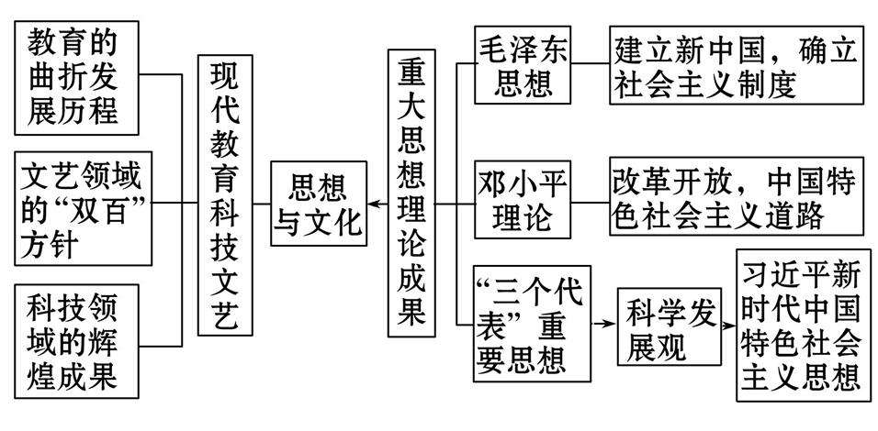
三、共和国时期的思想与文化

Slide 30
1.过渡时期(1949-1956年):
(1)毛泽东思想的发展:发表了《论人民民主专政》《论十大关系》等论著。
(2)人民教育的奠基:①新中国成立后,重点开展_________,开办各种补习学校;
②新中国成立后,积极改革学制,对各级学校进行调整,以服务于国家建设。
1949年6月《论人民民主专政》发展了马克思主义的国家学说，为即将成立的新中国做政治理论准备；
1956年4月《论十大关系》发展了马克思主义的社会主义建设理论方面的学说，是对苏联经验的借鉴和对中国道路的探索。
扫盲教育

Slide 31
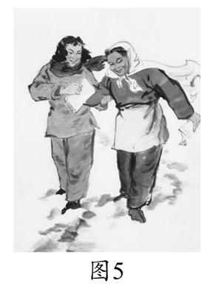
考点三 民生视野下的新中国教育
【真题示例】(2017·全国Ⅲ卷·T31)图5为1954年某画家创作的《婆媳上冬学》,这一作品( )
A.继承了传统文人画的特点
B.受同期西方流行画派影响
C.体现了现实主义绘画风格
D.注重表现作者的艺术想象
【解析】选C。文人画是集文学、书法、绘画及篆刻艺术于一体的，与题干中作品明显不符，故A错误；此时西方流行的画派是现代主义画派，现代主义绘画反传统、反理性，重视自我感受和自我表现，与图写实的特点明显不符，故B错误；图画真实再现了新中国成立后妇女在冬天接受教育时的场景，属于现实主义绘画，故C正确；图画是扫盲的真实场景，不是艺术想象，故D错误。

Slide 32
2.曲折探索时期(1956-1978年):
(1)科技:“_________”研制成功;_______成功培育出杂交水稻。
(2)文艺:1956年,毛泽东提出“百花齐放”“百家争鸣”的方针,促进了文学、
艺术、教育事业的蓬勃发展;后期遭到破坏。
(3)教育:①全面建设社会主义时期,逐步形成比较完整的_________体系,培养
了大批素质较高的劳动后备军和德才兼备的建设人才;②“文化大革命”时期:
高考制度被废止;20世纪70年代初,高等院校开始招收“___________”,导致
大学教育水平下降;“文化大革命”结束后,国家对教育工作进行拨乱反正,
_____制度得到恢复。
两弹一星
袁隆平
国民教育
工农兵学员
高考
Notes:
1965年形成，学前教育、大中小学教育及成人教育初具规模，全日制、半工半读、业余教育共同发展
两弹一星：核弹（原子弹1964年、氢弹1967年）、导弹1964年、人造地球卫星1970年
打破美、苏等国对核武器和空间技术的垄断

Slide 33
3.新时期(1978年至今):
(1)理论成果。
①邓小平理论:a.中共十一届三中全会作出了___________________;b.1982年,
中共十二大上,提出___________________________;c.中共十三大上系统提出了
_____________________,规定社会主义初级阶段的基本路线;d.1992年邓小平发
表“南方谈话”,阐明了_________________;e.中共十四大正式确立了_______
_____________________________;f.___________决定把邓小平理论确立为党
的指导思想。
历史性转折 / 新时期 / 开辟中国特色社会主义道路
改革开放的伟大决策
建设中国特色社会主义的理论
社会主义初级阶段理论
社会主义本质问题
建立社
会主义市场经济体制的改革目标
中共十五大

Slide 34
中共十六大
②“三个代表”重要思想:2002年,在___________上,“三个代表”重要思想被
确立为全党的指导思想。
③科学发展观:a.内容:第一要义是_____,核心是_________,基本要求是_______
_____________,根本方法是_________。b.地位:2012年,在___________上,科学
发展观被确立为中国共产党的指导思想。
发展
以人为本
全面、
协调、可持续
统筹兼顾
中共十八大
从理论和实践结合上系统回答
④习近平新时代中国特色社会主义思想:a.内容:___________________________
_____________________________________________________________________
_______这个重大时代课题,回答了新时代坚持和发展中国特色社会主义的总目
标、总任务、总体布局、战略布局等基本问题。b.地位:2017年,在___________
上,被确立为中国共产党的指导思想。
了新时代坚持和发展什么样的中国特色社会主义、怎样坚持和发展中国特色社
会主义
中共十九大

Slide 35
(2)科技成就。
①载人航天:2003年,我国_________________发射成功;②信息技术:我国_____
_______________研究取得突破;2016年,我国研制的_______________________
_______获得国际高性能计算机应用领域最高奖项;③生物技术:20世纪末中国在
依靠基因工程技术改良动植物品种、治疗人类重大疾病的药物研究等方面达到
了国际先进水平。
(3)文艺:坚持贯彻“双百”方针,加强社会主义精神文明建设,文学艺术重新焕
发了青春,形式多样化,中国文化走向世界。
“神舟五号”飞船
“银
河”系列计算机
超级计算机“神威·太湖
之光”
(4)教育:实施_____________战略;普及九年义务教育,完善中高等教育;推动西
部和少数民族地区教育发展。
“科教兴国”

Slide 36
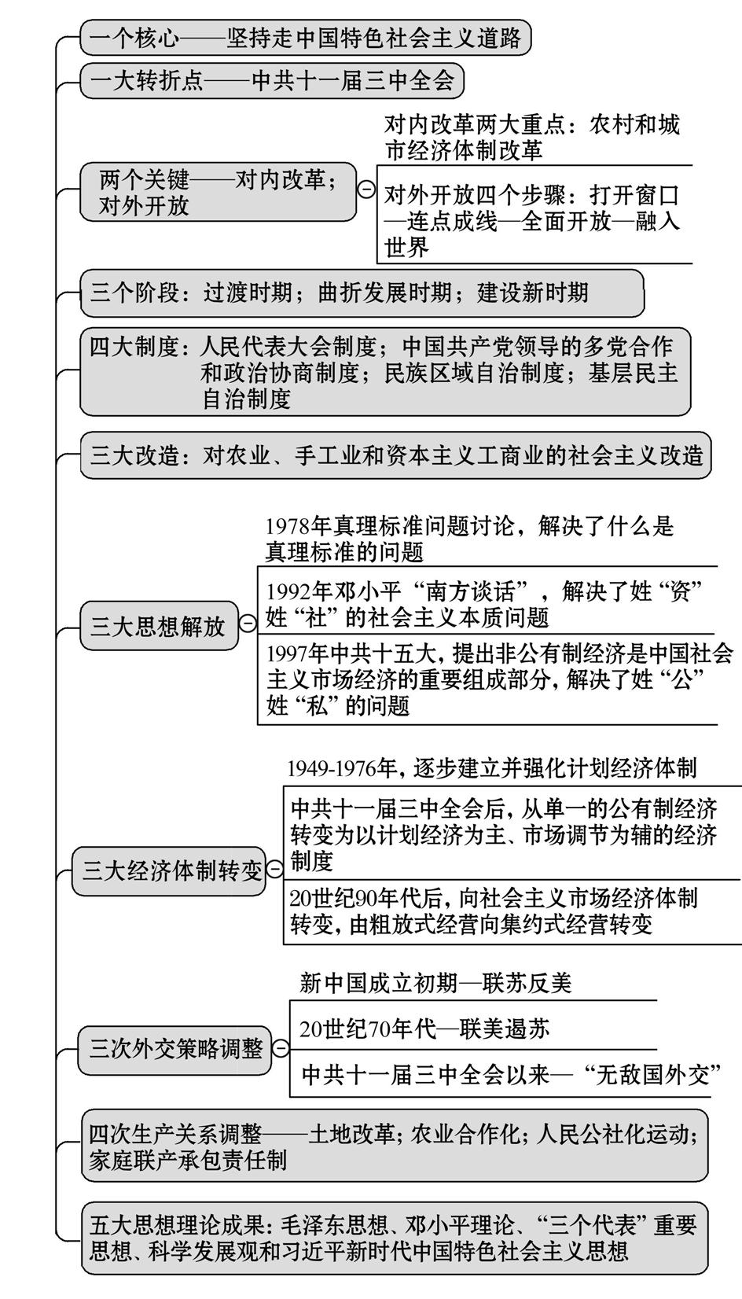
▶【串联总结】

Slide 37
考点突破•提升能力怎么做
考向一 共和国时期的政治 【析考点主题突破】
一、1949—1956年新中国向社会主义过渡
1.社会主义过渡时期的社会特点:
社会主要 矛盾 | 社会主义改造前是无产阶级与资产阶级之间的矛盾。三大改造 完成后,转化为先进社会制度同落后社会生产力之间的矛盾
经济基础 | 社会主义改造前,多种经济成分并存,非社会主义成分占有很大 比重。三大改造完成后,社会主义公有制经济成分占主导
社会性质 | 从政权组织形式和经济基础而言,是新民主主义国家,但从实质 和发展方向而言,是社会主义国家
政治 制度 | 过渡时期,中国人民政治协商会议代行全国人民代表大会职权,《中国人民政治协商会议共同纲领》起临时宪法的作用。1954年,第一届全国人民代表大会召开并通过了《中华人民共和国宪法》

Slide 38
2.过渡时期新中国政治上的伟大创举:
创举点 | 举措 | 依据
政党 制度 | 实行中国共产党领导的多党合作和政治协商制度，发展人民民主统一战线，与民主党派长期共存、互相监督 | (1)民族资产阶级与无产阶级保持政治 上联盟； (2)三大改造完成，人民内部矛盾成为国家政治生活的主题，民族资产阶级成为社会主义劳动者
民族 关系 | 实行民族区域自治的政治制度；实行民族平等、民族团结、各民族共同繁荣的原则 | (1)中国是多民族国家； (2)近代中国的民族压迫、歧视政策，导致少数民族地区落后
外交 方针 | 中国提出与邻近国家、新兴民族独立国家发展友好关系，提出和平共处五项原则 | (1)美国实行冷战政策，遏制共产主义； (2)苏联推行大国沙文主义； (3)新兴民族国家独立； (4)中国为打破外交孤立，寻求和平发展环境

Slide 39
3.共和国民主政治的特色:
(1)根本特点:中国共产党领导的、人民当家作主的具有中国特色的社会主义民主政治。
(2)民主政治与中国的国情相结合。人民代表大会制度、中国共产党领导的多党合作和政治协商制度、民族区域自治制度,构成了中国民主政治的基石,是当今中国政治制度的核心内容,也是中国特色民主政治的真实反映。
Notes:
略

Slide 40
4.三大改造的完成标志着我国社会主义制度的基本建立:
(1)从革命性质看,三大改造前是过渡时期,由新民主主义社会向社会主义社会过渡;三大改造完成后,我国基本上完成了社会主义革命的任务。
(2)从经济基础看,三大改造前,多种所有制形式并存;三大改造后,生产资料私有制变为社会主义公有制。
(3)从生产关系看,三大改造前,生产资料私有制大量存在,我国存在着民族资本家剥削工人等多种剥削关系;三大改造后,单一的社会主义公有制确立,社会各阶级都成了建设社会主义的建设者。社会主义最典型的标志就是社会主义公有制占主体。通过三大改造,社会主义制度在我国基本建立起来。

Slide 41
二、中国社会主义建设道路的探索
1.准备阶段(1949-1956年)——社会主义制度在中国确立:
【内政】
【内政】
【外交】
三项准备 | 政权的巩固;经济的恢复;中苏建交
四项举措 | 过渡时期总路线;“一五”计划;三大改造;颁布《中华 人民共和国宪法》
一个创举 | 对资本主义工商业实行和平赎买政策
两个特点 | 优先发展重工业;社会主义经济建设(发展生产力)和改 造(变革生产关系)并举
三项成果 | 社会主义工业化的基础初步奠定;高度集中的计划经济 体制建立;单一的生产资料社会主义公有制确立
Notes:
过渡时期总路线是“一化三改”/“一体两翼”的总路线。“一化”就是逐步实现国家的社会主义工业化，这是主体；“三改”即逐步实现国家对农业、手工业、资本主义工商业的社会主义改造。
和平赎买：对资产阶级的生产资料通过和平方式并采取有偿办法实行国有化，

Slide 42
2.曲折发展阶段(1956-1978年)——社会主义建设道路的探索:
一条主线 | 社会主义建设在曲折中前进
两个方面 | 成功探索:中共八大召开,实行“八字”方针;挫折失 误:“三面红旗”“文化大革命”
“三面红旗” | 社会主义建设总路线、“大跃进”、人民公社化运动
三个特征 | 单一公有制、计划经济体制、集中发展重工业
三个“一” | 一个转变:工作重心由“以经济建设为中心”逐渐转变 为“以阶级斗争为纲”;一场浩劫:“文化大革命”;一 种错误:“左”倾错误

Slide 43
3.新时期(1978年至今)——中国特色社会主义建设道路的开辟:
一个 转折 | 中共十一届三中全会确定党和国家的工作要以经济建设为中心,实行 改革开放
一个 目标 | 中共十四大提出中国经济体制改革的目标是建立社会主义市场经济 体制
两个 领域 | 对内改革(实行家庭联产承包责任制,开展国有企业改革)和对外开放
五个 转变 | (1)从“以阶级斗争为纲”到“以经济建设为中心”;(2)单一公有制 经济发展为以公有制为主体的多种所有制经济;(3)高度集中的计划 经济体制逐渐转变为社会主义市场经济体制;(4)从优先发展重工业 到国民经济平衡协调稳步发展;(5)从学习苏联模式到开辟中国特色 社会主义建设道路
Notes:
所有制结构

Slide 44
三、现代中国的外交
一个政策和宗旨 | 独立自主的和平外交政策;维护世界和平,促进共同发展的外交 宗旨
两大杰出贡献 | 和平共处五项原则成为解决国与国之间问题的基本准则;提出 “求同存异”的方针,形成“万隆精神”
三个时期和特点 | (1)奠基时期(新中国成立初期至20世纪50年代中期):“一边 倒”,步入国际舞台 (2)拓展时期(20世纪70年代):“一大片”,改善同资本主义国 家的关系,打开外交新局面 (3)创新时期(改革开放以来):全方位外交,真正全面走向世界
50年代中期至60年代末：和平共处五项原则；“求同存异”方针；“两只拳头出击”；“争取两个中间地带”。
Notes:
“两只拳头出击”，既反对美国的侵略政策和战争政策，又反对苏联的大国主义和霸权主义。“中间地带”有两部分，一部分是指亚洲、非洲、拉丁美洲的广大经济落后的国家，一部分是指以欧洲为代表的帝国主义国家和发达的资本主义国家，这两部分都反对美国的控制。在东欧各国则发生反对苏联控制的问题。
背景：美国继续推行反华政策；从1956年苏共“二十大”起，由于苏联推行霸权主义政策，中苏关系恶化；亚非民族解放运动高涨
“一条线”：从日本、中国经巴基斯坦、伊朗、土耳其到欧洲再到美国这一条线上的国家联合抗苏，形成国际反霸统一战线。
“一大片”指“一条线”周围的国家，其目的是团结“一条线”和“一大片”的所有国家，共同对付苏联的扩张势头，建立包括美国在内的国际反霸统一战线，

Slide 45
三、现代中国的外交
四个具体 表现 | 三大外交方针;和平共处五项原则 改善同美国等国家的关系;不结盟政策
主要成就 | (1)签订《中苏友好同盟互助条约》，参加日内瓦会议、万隆会议 (2)恢复在联合国的合法席位，中美关系走向正常化，中日建交 (3)开展以联合国为中心的多边外交，活跃在世界外交舞台

Slide 46
考向二 共和国时期的经济 【析考点主题突破】一、共和国经济体制的演变
阶段 | 特点 | 原因 | 评价
第一次 (1949— 1956年) | 由多种所有制经济转向单一公有制 | 缺乏经济建设经验,照搬苏联模式 | 对恢复经济、巩固政权和建立工业化基础起了积极作用;但转变速度过快,国有化程度太高,出现了一些问题
第二次 (1956— 1978年) | 实行计划经济和单一公有制 | 主观上追求“一大二公”,急于完成工业化 | 取得一些建设成就;但超越了历史发展阶段,阻碍了生产力的进一步发展
第三次 (1978— 1992年) | 由计划经济向计划和市场相结合,由单一公有制转向多种所有制并存 | 总结经济建设的经验教训,借鉴国外经验,实行经济体制改革和对外开放政策 | 增强了企业活力,解放了生产力,取得举世瞩目的成就
第四次 (20世纪90年代以来) | 社会主义市场经济体制目标的提出 | 在正确认识国情和总结经验教训的基础上,加快经济体制改革步伐 | 进一步解放和发展了生产力
Notes:
具体是指第一人民公社规模大，第二人民公社公有化程度高。

Slide 47
二、全面认识我国的计划经济体制（略）
1.含义:又称指令性经济,是对生产、资源分配以及产品消费事先进行计划的经济体制。其基本特征是高度集中,排斥市场调节,以指令性计划和行政管理为主。
2.过程:
(1)第一阶段(1949年10月至1950年6月)是计划经济体制的萌生阶段。
1949年底,我国没收了官僚资本主义的工业企业,建立了国营工业,对非公有制的私营工商业实行了调整,使私营工商业初步纳入了计划生产的轨道。

Slide 48
(2)第二阶段(1950年6月至1952年8月),是计划经济体制的初步形成阶段。
加强了对国营工业生产和基本建设的计划管理。对农业、手工业加强计划指导。在调整私营工商业的基础上,要求私营工商业遵照执行政府制定的产销计划,指令要求国营贸易公司正确执行价格政策。
(3)第三阶段(1952年9月至1956年12月),是计划经济体制的基本形成阶段。
1952年11月成立了国家计划委员会。1953年10月开始,逐步形成包括粮食、油料、棉花、棉布等在内的一整套农产品统购统销制度体系。1954年我国制定和颁布了第一部宪法,计划经济体制成为我国法定的经济体制。

Slide 49
3.特点:
(1)在集中统一的原则下,强调中央与地方两个积极性的结合。(2)以计划管理为主,同时重视市场管理。(3)在计划管理上实行多种计划类型。(4)比较注重宏观调控,综合平衡。
4.作用:
(1)运用这种新的经济体制有助于在短期内医治中华人民共和国成立之前遗留下来的经济恶性波动,以顺利地渡过经济困难时期。
(2)在经济发展水平低、建设资金严重短缺、国力有限的条件【背景】下,运用这种指令性的计划经济体制,能保证把有限的资源集中到重点建设上,为推动国民经济发展奠定了物质基础。

Slide 50
三、全面认识社会主义市场经济体制（略）
1.从原因看 ——建立社会 主义市场经济 体制是我国经 济实践发展的 客观要求 | (1)是生产力 发展的客观要 求 | 20世纪50年代建立起的高度集中的计划经 济体制,强调国家对整个经济活动实行高度 集中管理,但随着经济的发展,其弊端越来 越明显,日益制约我国经济的健康发展
 | (2)是改革实 践的必然选择 | 改革开放的实践证明,要使社会主义经济充 满生机和活力,就必须充分发挥市场机制的 作用,从根本上破除传统的计划经济体制
 | (3)理论探索 的科学结论 | 中共十一届三中全会以后,围绕社会主义市 场经济等问题,形成了邓小平理论

Slide 51
2.从特点看 ——社会主义 市场经济体制 是市场经济与 社会主义基本 制度的有机融 合 | 所有制 结构上 | 以公有制经济为主体,个体经济、私营经济、外 资经济等多种所有制经济长期共同发展,不同经 济成分还可以自愿实行多种形式的联合
 | 分配制 度上 | 坚持以按劳分配为主体、多种分配方式并存的 分配制度
 | 宏观调 控上 | 能有效地把当前利益与长远利益、局部利益与 整体利益结合起来,更好地发挥计划与市场两种 手段的优势

Slide 52
3.从实践意义 看 ——是社会主 义理论的创新, 解放和发展了 生产力 | (1)社会主义市场经济体制是以邓小平为代表的中国共产党 人对马克思主义经济理论的丰富和发展 (2)建立社会主义市场经济体制能充分调动各种积极因素, 加速我国现代化建设的进程,最终实现共同富裕 (3)建立社会主义市场经济体制是我国适应经济全球化的重 要举措,有利于推动经济全球化的发展

Slide 53
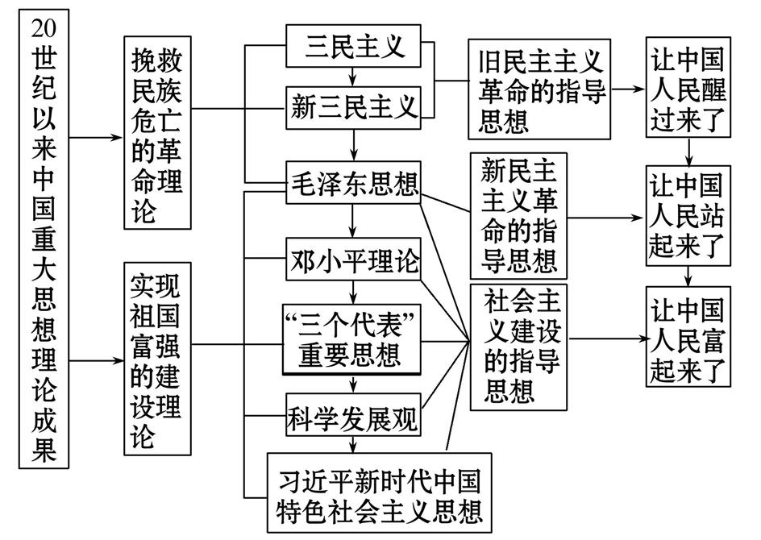
考向三 共和国时期的思想文化
【析考点主题突破】
一、20世纪以来中国重大思想理论成果

Slide 54
二、毛泽东思想、邓小平理论的特点（略）
项目 |  | 毛泽东思想 | 邓小平理论
不 同 点 | 创立者 | 以毛泽东为核心的党的第一 代领导集体 | 以邓小平为核心的党的 第二代领导集体
 | 解决问题 | 新民主主义革命的道路及社 会主义改造和建设 | 什么是社会主义,怎样 建设社会主义
 | 思想精髓 | 实事求是 | 解放思想、实事求是
 | 历史作用 | 指导新民主主义革命取得胜 利,建立了中华人民共和国, 确立了社会主义制度 | 指导改革开放和社会主 义现代化建设,开创中 国特色社会主义道路
相同点 | (1)都是马克思主义同中国实际相结合的产物,是马克思主义中国化的发展;(2)都是中国共产党集体智慧的结晶;(3)其实质都是实事求是

Slide 55
三、新时期中国的三大思想解放运动
1.第一次思想解放运动指的是1978年5月思想理论界开展的“关于真理标准问题的讨论”,否定了“两个凡是”的错误观点,肯定了“实践是检验真理的唯一标准”,打破了教条主义和个人崇拜对人们的思想束缚,重新确立了马克思主义实事求是的思想路线。
2.第二次思想解放运动指的是1992年邓小平“南方谈话”,揭示了社会主义的本质,解决了困扰人们的姓“资”姓“社”的问题。
3.第三次思想解放运动指的是1997年党的十五大,会议提出非公有制经济是中国社会主义市场经济的重要组成部分,解决了困扰人们的姓“公”姓“私”的问题。

Slide 56
四、从核心素养角度理解现代中国科技教育发展的影响
核心素养 | 解读素养
时空观念 | 从1949年新中国成立至今70多年中,中国的科技教育发生了重要的变化,显示了一个大国的科技教育文化实力
历史解释 | 科技是一个国家综合国力的体现之一,教育是科技发展的基础。现代中国的科技教育经历了曲折发展历程,特别是新时期改革开放以来,中国的科技教育发展迅猛,促进了经济发展和国家综合国力的提升
家国情怀 | 现代中国科技教育的发展为社会主义经济建设提供了创新发展动力,从而为中国综合国力的提升创造了重要的条件

Slide 57

研析真题•知道高考怎么考
【研考题考点考法】
考点一 新中国的经济建设
【真题示例】
(2020·全国Ⅱ卷·T41)(节选)阅读材料,完成下列要求。
材料二 新中国成立后,中央在大江大河治理中把保证人民生命财产安全放在
首位。1951年,开始在永定河上修建官厅水库,这是海河流域第一座大型水库。
1957年,《海河流域规划》编制完成,其方针任务是:防止华北洪涝灾害,发展灌
溉、航运、发电、工业城市给水。1963年11月,毛泽东发出“一定要根治海
河”的号召。海河流域各地分别成立“根治海河”指挥部,在工程实施中采取

Slide 58
了“集中力量打歼灭战”的方针。“根治海河”前期,每年用在水利建设上的劳动力达百万以上。骨干工程在用工与治理顺序上实现了各省市的团结协作。经不懈治理,海河流域的洪涝等自然灾害得到有效控制,“十年九荒”的历史彻底改变。
——据《海河志》等
(2)根据材料并结合所学知识,分析新中国成立后治理海河的特点及其意义。(15分)

Slide 59
素养考查 | 时空观念、史料实证、历史解释、家国情怀
情境载体 | 创设新中国成立后大江大河治理的历史情境
解题关键 | 关键信息“把保证人民生命财产安全放在首位”、成立 “根治海河”指挥部、采取了“集中力量打歼灭战”的方 针、每年用在水利建设上的劳动力达百万以上、实现了各 省市的团结协作等
价值导向 | 认识我国在新中国成立后大规模建设所体现的国家治理能 力和社会主义优越性

Slide 60
【解析】第(2)题特点:据材料二信息“把保证人民生命财产安全放在首位”得
出将保证人民生命财产安全放在首位;据“每年用在水利建设上的劳动力达百
万以上。骨干工程在用工与治理顺序上实现了各省市的团结协作”得出群众广
泛支持、参与,地区间团结合作;据材料信息“《海河流域规划》编制完成”
“在工程实施中采取了‘集中力量打歼灭战’的方针”得出统一领导、统筹规
划,制定了正确的方针;据“海河流域的洪涝等自然灾害得到有效控制,‘十年
九荒’的历史彻底改变”得出水利工程功能更广泛。意义:综合材料二内容可
知,新中国成立后对海河的治理,有效治理了水患,推动了国民经济的恢复与发

Slide 61
展,为现代化建设创造了有利条件,在治理海河的过程中充分体现了我国的制度优势。

Slide 62
答案:(2)特点:将保证人民生命财产安全放在首位;群众广泛支持、参与;统一领导、统筹规划,地区间的团结合作;水利工程功能更广泛;制定了正确的方针政策。
意义:有效治理了水患;推动了国民经济恢复发展,为现代化建设创造了有利条件;体现了制度优势。

Slide 63
考点二 逐步深化的经济体制改革
【真题示例】
(2020·天津等级考·T4)有经济学家认为,按照国际工业经济一般的衡量标准,中国从1953年到1991年,用38年时间就达到或接近了工业化中期阶段的水平。这主要是因为中国在这一时期 ( )
A.经济建设不断推进
B.对外开放日益扩大
C.市场经济逐步完善
D.城乡差别显著缩小

Slide 64
素养考查 | 时空观念、历史解释
情境载体 | 创设中国工业发展历程为情境
解题关键 | 关键信息是时间及“达到或接近了工业化中期阶段的水平”
价值导向 | 理解和认识党领导国家在经济领域取得重大成就

Slide 65
【解析】选A。中国在1953年实施第一个五年计划,奠定了工业化的基础,随后又进行了十年的全面建设社会主义,1978年开始了以经济建设为中心的改革开放,社会主义经济建设不断推进,故选A;对外开放从1978年开始,排除B;建立社会主义市场经济体制在1992年才明确提出,排除C;城乡差别缩小是我国工业化建设取得成就的表现,排除D。

Slide 66
【真题再做】
4.(2020·天津等级考·T8)1978年,安徽小岗村18户农民率先包干到户。此后,四川、贵州、甘肃等地的包产到户也在摸索中发展。1980年9月,中共中央发出通知指出,一些地区的群众要求包产到户,“应当支持群众的要求,可以包产到户,也可以包干到户,并在一个较长的时间内保持稳定”。这反映了党和国家
( )
A.决定实行农村多元化经济所有制
B.尝试建立社会主义市场经济体制

Slide 67
C.顺应并肯定了群众的要求与探索
D.引导全国各地农民走向共同富裕

Slide 68
【解析】选C。从小岗村的率先包干到户,到中央支持包干到户,这体现出党和国家在改革进程中顺应并肯定了群众的要求与探索,故C正确;当时农村并不是发展多元化经济所有制,排除A;建立社会主义市场经济体制目标是1992年提出的,排除B;D不是材料的主旨,排除D。

Slide 69
5.(2019·全国Ⅱ卷·T31)1979-1981年,中国减少粮食播种面积5 000万亩,有计划地扩大了经济作物的种植面积,在有条件的地方还开始逐步退耕还林还牧,鼓励农村在经济合理原则下举办社队企业。这些政策 ( )
A.推动了农村经济结构的调整
B.加快了私营企业发展
C.完善了家庭联产承包责任制
D.健全了市场经济体制

Slide 70
【解析】选A。题干材料说明减少粮食播种面积,增加经济作物种植,退耕还林还牧,举办社队企业,使得粮食种植业比重降低,有利于农村地区农业加工业的发展,推动了经济结构调整,故选A。社队企业属于集体所有制,非私营企业,B错误;家庭联产承包责任制是一家一户的农民取得了土地使用权和生产的自主权,材料反映的是国家对农业的调控,C没有体现。1984年城市经济体制改革才起步,1992年才确定社会主义市场经济体制的改革目标, D错误。

Slide 71
6.(2018·全国Ⅲ卷·T31)
表2 中国乡镇企业行业分布表(单位:万个)
年份 | 农业 | 工业 | 建筑业 | 交通运输业 | 商、饮、服务业
1982 | 29.28 | 74.92 | 5.38 | 9.58 | 17.01
1988 | 23.28 | 773.52 | 95.58 | 372.55 | 623.23

Slide 72
表2中的数据变化说明,这一时期我国 ( )
A.农村剩余劳动力大量转移
B.城乡一体化逐步实现
C.社会主义市场经济体制已建立
D.工业结构趋于合理

Slide 73
【解析】选A。依据表格中的数据变化可知,1988年与1982年相比,农业领域的乡镇企业减少,而工业、建筑业、交通运输业及商、饮、服务业领域的乡镇企业大幅度增加。1982年至1988年,我国农村经济体制改革不断深化,乡镇企业迅速增加,农村剩余劳动力大量转移到工业、建筑业、交通运输业及商、饮、服务业中,故A正确;“城乡一体化逐步实现”说法不符合史实,目前没有实现城乡一体化,故B错误;21世纪初,我国社会主义市场经济体制初步建立,故C错误;“工业结构趋于合理”与题意无关,故D错误。

Slide 74
7.(2018·全国Ⅰ卷·T41)(节选)阅读材料,完成下列要求。
材料三 20世纪80年代后,村民自治迅速发展,到1997年底,全国共有91万个村民委员会的村干部由村民直接选举产生,大部分农村有90%以上的选民参加了选举。1998年颁布了《中华人民共和国村民委员会组织法》,村民委员会是我国农村基层社会的群众自治组织。
——据郭德宏等主编《中华人民共和国专题史稿》
(3)根据材料三并结合所学知识,说明村民自治的意义。(4分)

Slide 75
【解析】第(3)题站在国家治理体系这个高度分析问题,可以从基层民主、政治文明、基层管理等方面分析。
答案:(3)是乡村治理的创新,国家治理体系的健全;推动基层民主,促进社会主义政治文明;改革基层社会治理制度,适应社会主义建设的要求。(每项2分,答出其中两项即可得满分,本小题总分不得超过4分。)

Slide 76
考点三 民生视野下的新中国教育
【真题示例】
(2017·全国Ⅲ卷·T31)图5为1954年某画家创作的《婆媳上冬学》,这一作品
( )
A.继承了传统文人画的特点
B.受同期西方流行画派影响
C.体现了现实主义绘画风格
D.注重表现作者的艺术想象

Slide 77
素养考查 | 时空观念、史料实证、历史解释、家国情怀
情境载体 | 创设婆媳上学的历史情境
解题关键 | 关键信息:一是时间,二是“婆媳上冬学”的场景,这体现的 是新中国成立后妇女在冬天接受教育时的热情
价值导向 | 引导认识新中国成立后的教育成果

Slide 78
【解析】选C。文人画是集文学、书法、绘画及篆刻艺术于一体的,与题干中作品明显不符,故A错误;此时西方流行的画派是现代主义画派,现代主义绘画反传统、反理性,重视自我感受和自我表现,与图写实的特点明显不符,故B错误;图画真实再现了新中国成立后妇女在冬天接受教育时的场景,属于现实主义绘画,故C正确;图画是扫盲的真实场景,不是艺术想象,故D错误。

Slide 79
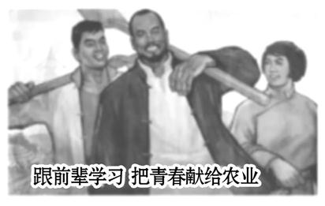
【真题再做】
8.(2020·江苏高考·T13)下图是创作于1964年的宣传画。该作品旨在 ( )
A.宣传党开展合作化运动的方针政策
B.表达农业服务国家工业建设的诉求
C.倡导投身社会主义建设的社会风尚
D.说明青年成为农村建设的主导力量

Slide 80
【解析】
选项 | 与正确答案的对应度 | 判断理由
A | 本身错误的选项 | 合作化运动开始于1953年,完成于1956年
B | 干扰选项 | 图片体现的是农业,未涉及服务工业的信息
C | 正确选项 | 依据材料中“1964年”可知,中国已经开始了 社会主义建设的探索。图片中“跟前辈学习 把青春献给农业”体现出倡导民众投身社 会主义建设的社会风尚
D | 干扰选项 | 材料体现不出青年成为农村建设的主导力量

Slide 81
9.(2017·全国Ⅱ卷·T31)1977年,我国各大专院校录取新生27.3万人,至1988年高校在校生总规模达206万人,2001年增长至719万人。在此期间,高等职业教育和各种形式的成人高等教育的入学人数也有很大增长。由此可知 ( )
A.社会对专业人才的需求得到了解决
B.高等教育实现了与生产劳动相结合
C.人才选拔制度的改革适应了经济社会发展
D.恢复统一高考制度促进了高等教育的普及

Slide 82
【解析】选C。从1977年开始至2001年大专院校的录取人数逐年增加,这一时期是中国社会经济高速发展的时期,高校在校生规模的扩大是经济社会发展的结果和要求,说明人才选拔制度的改革适应了经济社会的发展趋势,故C正确;社会对人才的需求是动态的、变化的,A叙述过于绝对,故A不正确;高等教育的作用不仅是要与劳动相结合,更要有教育与科研的结合才能立足于国际先进水平,B不正确;恢复高考制度只是推动了高等教育的发展,谈不上普及,D不正确。

Slide 83
情境探究•学科素养培优
【情境】以中华人民共和国成立后中国代际划分的研究成果为命题情境
世代长度,指的是孕育下一代所需要的时间长度,一般18～24年为一个新的世代;代际一般指的是代际关系或代际效应,代际形成的背后是社会、历史、文化等诸多因素演变的合力。阅读材料,回答问题。
材料 中华人民共和国成立后中国代际划分的研究:
代际名称 | 出生年代 | 代际特征
 |  | 心理 | 行为
“文化大革命” 一代(50后) | 1950-1959年 | 思想保守传统, 尊崇传统文化 | 吃苦耐劳,怀旧,对价格 敏感度高,购买力低下

Slide 84
代际名称 | 出生年代 | 代际特征
 |  | 心理 | 行为
“改革开放”一 代(60后) | 1960-1969 年 | 劳动思想根深蒂 固,对下一代寄 予厚望 | 低调、务实、社会责任 感极强,对新产品的接 受度不高
“转型”一代(70 后) | 1970-1979 年 | 注重理想,渴望 成功 | 经历贫穷,务实、创造, 消费注重性价比
“计划生育” 一代(80后) | 1980-1989 年 | 崇尚个性,有责 任心,积极向上 | 注重工作与生活的平衡, 做事执着,追求自由平 等,对价格敏感度不高

Slide 85
代际名称 | 出生年代 | 代际特征
 |  | 心理 | 行为
“新新人类”一 代(90后) | 1990-1999年 | 以自我为中心,思 维早熟,个性张扬 | 兴趣广泛,学习力强, 依赖网络,对价格敏感 度低,易接受新事物
——摘编自孟莹《有关“代”划分问题的相关研究》

Slide 86
【思维交互】
根据材料并结合所学知识,运用唯物史观对“中华人民共和国成立后中国代际划分的研究”选取两代进行解读。(要求:表述成文、观点明确、史论结合、论证充分、逻辑清晰)

Slide 87
【中国高考评价模式】
(1)考查要求:体现了高考的命题要求,对时代特征的理解和把握,体现了正确的价值导向。
(2)情境载体:以“中国代际划分的研究成果”为载体,用不同年代的人的共性特点与重大的阶段特征相联系,挖掘代际划分所反映的历史背景,引导学生认识时代变迁对人群特征的深刻影响。

Slide 88
【核心素养水平要求】
(1)主要体现的核心素养类型:“唯物史观”。
(2)体现考查核心素养水平要求:能够将唯物史观运用于历史学习、探究中,并将其作为认识和解决现实问题的指导思想。
参考示例:
同代人的心理和行为与社会政治、经济、文化条件密切相关,会有大致相同的心理和行为特征。

Slide 89
“50后”经历过向社会主义过渡、社会主义建设在曲折中前进、“文化大革命”时期,拥护社会主义民主和法制,在社会主义计划经济的影响下埋头苦干,生活朴素。
“60后”经历过“文化大革命”时期,有机会在恢复高考后接受高等教育,首先把握住了改革开放的大好时机,比较务实、社会责任感较强。
“70后”经历了从社会主义计划经济体制向社会主义市场经济体制的转型,伴随着社会经济体制转型成长起来,注重理想,善于创造。
“80后”中国开始实行计划生育,经历了改革开放、高等教育的发展,学历较高,受中国经济腾飞和生活巨变的影响,积极向上、追求自由平等。

Slide 90
“90后”多数是独生子女,成长于信息化、网络化时代,生活条件优越,自我意识较强,与众不同。 (任选两代作答即可)
总之,社会存在决定社会意识,社会意识反作用于社会存在。中华人民共和国成立后中国代际划分的研究,有利于促进人与人的相互理解,有利于家庭、社会的和谐,有利于国家调动不同代际的人参与国家和社会治理,有利于中国特色社会主义的发展和中华民族的伟大复兴。
(“示例”仅作参考,不作为唯一答案,其他答案言之有理亦可。如观点也可以表述为:不同代的人因为社会政治、经济、文化水平的不同,形成了不同的心理和行为特征等)

Slide 91
专题能力提升练
七 中华文明的崛起与复兴(1949年至今)——现代中国时期
(60分钟 88分)
一、选择题(本大题共16小题,每小题3分,共48分)
1.新中国成立后,传统的“国家——民间精英——民众”三层社会结构变为“国家——民众”二层结构。二层结构 ( )
A.是消灭剥削阶级必然要求
B.保障了人民行使民主权利
C.适应了国家发展战略需要
D.便利了民众参与经济建设

Slide 92
【解析】选C。根据题干信息“新中国成立后,传统的……三层社会结构变为……二层结构”,这种变化反映了国家上层建筑的变化:一个是政治上建立社会主义政治制度——人民代表大会制度等,一个是进行社会主义改造,建立社会主义经济制度,而社会结构的变化正适应了国家发展战略的需要,故选C。“消灭剥削阶级”主要指的是中华人民共和国成立初期的土地改革运动和对资本主义工商业的社会主义改造,故A错误;“保障了人民行使民主权利”的说法忽略了经济发展的要求,排除B;“便利了民众参与经济建设”片面强调经济而忽视了民主政治建设,排除D。

Slide 93
2.(2020·广东名校联盟高三联考)1950 年9月7日,上海市人民政府决定将旧上海由殖民者强行占地建造供其赌博享乐的跑马厅改建为人民公园、人民大道和人民广场。这表明人民政府 ( )
A.开启大城市规划改造的新局面
B.构建与新政权一致的意识形态
C.践行人民当家做主的政治理念
D.清除西方殖民主义的历史痕迹

Slide 94
【解析】选B。题干材料“人民公园、人民大道和人民广场”强调的是人民主权,是为了构建与新政权一致的意识形态,故选B;1950年并没有开始对大城市的规划改造,排除A;践行人民当家做主的政治理念是在人民代表大会召开后,排除C;清除西方殖民主义的历史痕迹是对材料的错误理解,材料中人民政府的做法,主要是加强对人民意识的认知,不是为了清除西方殖民主义的历史痕迹,排除D。

Slide 95
3.新中国成立初期,《人民日报》记者在《六亿人民心花开》一文中写道:“代表们走进了会场……他们很多人自己也曾经受尽苦难,直到解放的一天,他们从来也跨不进任何一个衙门的门槛,除非被捆绑着双手,可是现在他们以主人翁的身份走进了最高国家权力机关。”此次会议的召开表明当时 ( )
A.中国根本政治制度确立
B.民族区域自治初步确立
C.政治协商制度覆盖面广
D.“依法治国”方略确立

Slide 96
【解析】选A。根据材料“可是现在他们以主人翁的身份走进了最高国家权力机关”可知,这是第一届全国人民代表大会召开时的场景,此次会议确定了人民代表大会制度,A正确;B与题目无关,排除;C与材料中“最高国家权力机关”不符,排除;D是在中共十五大上,排除。

Slide 97
4.(2020·海南新高考模拟)《中国现代化历程》一书中指出,从1949年到1956年的7年间,我国现代化的发展经历了从资本主义转变为新民主主义,又从新民主主义过渡到苏式经典社会主义的两次重大转变。第二次转变的实质是 ( )
A.社会意识形态的变化 B.国家政体的变化
C.社会生产力的发展 D.生产关系的变革

Slide 98
【解析】选D。由材料可知第二次转变是“从新民主主义过渡到苏式经典社会主义”,结合所学可知,三大改造的完成实现了我国从新民主主义过渡到苏式经典社会主义的转变,三大改造实质是生产资料所有制的变革,即生产关系的变革,故D正确;1949年新中国成立后,我国一直坚持走社会主义道路,排除A;第二次转变是从新民主主义社会向社会主义社会的转变,B、C不符合题意,排除。

Slide 99
5.(2020·珠海二模)1956年5月,中共永嘉县委在雄溪乡燎原社进行农业生产产量责任制的试验,由此在中国首创“统一经营、三包到队、定额到丘、责任到户”的责任制,后简称为“包产到户”。1957年夏季,温州地区各县有1 000个农业合作社实行了这种办法,但随后受到批判。这种方式 ( )
A.推动了生产资料所有制开始变革
B.违背了经济规律,是“倒退的做法”
C.进一步发展了社会主义市场经济
D.适应农村生产力发展的实际水平

Slide 100
【解析】选D。根据材料1956年永嘉县首创“包产到户”到1957年温州各县有
1 000个农业合作社实行了这种办法,这种方式在县域经过试验并在温州广泛推行,说明其调动了人们生产的积极性,并取得良好的生产效果,所以这种方式适应了农村生产力发展的实际水平,故选D;根据所学“包产到户”的责任制,是在不触动土地等生产资料公有制的前提下进行的,并不涉及生产资料所有制变革问题,排除A;“包产到户”的责任制适应了农村生产力的实际水平,顺应了经济发展规律,B表述不符合史实,排除;社会主义市场经济基本建立要到21世纪初,与题干中的时间不符,排除C。

Slide 101
6.1963年,《人民日报》社论指出:“香港、澳门这类问题,属于历史上遗留下来的帝国主义强加于中国的一系列不平等条约的问题……我们一贯主张,在条件成熟的时候,经过谈判和平解决,在未解决以前维护现状。中国人民并不需要在香港、澳门问题上显示武力,来证明自己反对帝国主义的勇气和坚定性。”这表明当时中国 ( )
A.已有“一国两制”的构想
B.致力于与西方建交谈判
C.放弃统一港澳的努力
D.主张暂时维护港澳现状

Slide 102
【解析】选D。根据材料“我们一贯主张,在条件成熟的时候,经过谈判和平解决,在未解决以前维护现状”可知当时中国政府主张暂时维护港澳现状,故选D;“一国两制”的构想形成于20世纪80年代,与材料所述时间“1963年”不符,排除A;根据材料“中国人民并不需要在香港、澳门问题上显示武力,来证明自己反对帝国主义的勇气和坚定性”可知当时中国政府主张和平解决历史遗留问题,并未涉及同西方国家进行建交谈判,排除B;根据材料“我们一贯主张,在条件成熟的时候,经过谈判和平解决”可知当时中国政府未放弃统一港澳的努力,排除C。

Slide 103
7.1960年11月,中共中央在一份关于农村工作指示信中规定,“公社不能不问实际情况,任意提高产量指标”,“生产队对生产小队要实行包产、包工、包成本和超产奖励制度”,“除了粮食、棉花、油料等只许卖给国家收购机关以外,其他农副产品,在完成国家规定的交售任务以后,都可以拿到集市上进行交易”。这些规定 ( )
A.保证国家工业化顺利启动
B.迈出了国民经济调整的步伐
C.拉开经济体制改革的序幕
D.克服了人民公社体制的弊端

Slide 104
【解析】选B。1960年冬,党中央首先纠正农村工作中“左”的错误,指示信中有不能虚报产量、奖励制度和恢复自由贸易等都体现了这一点,形成了调整国民经济的八字方针,故选B;国家工业化顺利启动是1953年开始的第一个五年计划,时间不符合,排除A;1978年中共十一届三中全会的召开拉开经济体制改革的序幕,排除C;1978年开始实行的家庭联产承包责任制克服了人民公社体制的弊端,排除D。

Slide 105
8.(2020·汕头模拟)20世纪中国曾出现两次工业向西部内陆地区迁移的现象,一次在30年代中后期,一次是60年代后。这两次 ( )
A.都受到外交环境变化的影响
B.都伴随着教育中心的转移
C.都推动合理工业布局的形成
D.完全由政府主导向西迁移

Slide 106
【解析】选A。由材料“20世纪中国曾出现两次工业向西部内陆地区迁移的现象,一次在30年代中后期,一次是60年代后”可知30年代中后期由于抗日战争,60年代由于中苏关系的恶化,中国工业曾两次向西部内陆地区迁移,受到外交环境的影响,故选A;材料中无法体现教育中心的信息,排除B;“合理工业布局”的表述不符合史实,排除C;抗日战争时期的企业内迁并未完全由政府主导,排除D。

Slide 107
9.在改革开放初期,有些四川农民外出打工时,把《半月谈》挂在扁担上,走到哪里就挑到哪里,用刊物上登载的中央文件精神为自己壮胆,也用以回答某些诘难。据此可知,当时 ( )
A.改革缺乏创新精神
B.思想解放任重道远
C.舆论环境相对宽容
D.政策传导渠道畅通

Slide 108
【解析】选B。依据材料信息可知,改革开放初期存在对改革行动心存疑虑、看不顺眼的诘难,这说明当时思想解放任重道远,因此B正确;中国的改革开放具有创新精神,A错误;C与材料中“诘难”等信息不符,排除;材料并未强调政策传导渠道的状况,D错误。

Slide 109
10.1981年,上海电机厂成立经营服务部,在调研中发现广东地区甘蔗大丰收,但当地糖厂设备陈旧,加工能力跟不上。于是,电机厂根据华南环境和榨糖工艺条件,重新设计专用电机。此后,上海电机厂的产品迅速占领南方市场。这反映出当时 ( )
A.单一所有制经济结构的改变
B.传统经济模式的突破
C.企业承包经营责任制的推广
D.市场经济体制的建立

Slide 110
【解析】选B。上海电机厂根据市场需要重新设计专用电机,占领了南方市场,这充分体现了企业的自主性,根据市场判断需求,反映出对传统经济模式的突破,B正确;题干与所有制无关,排除A;材料主旨是上海电机厂自主寻求市场的行为,是经营模式的转变,与企业承包经营责任制的推广无关,排除C;1992年,中共十四大提出建立社会主义市场经济体制的目标,排除D。

Slide 111
11.1980年以来,中国茶叶消费端从需要使用“茶票”来控制消费,到各种营销广告刺激消费;自由的市场环境中,就需要营业人员首先在形象气质上能给消费者带来好感,同时还需要具备更多的引导技能。茶叶营销的这些变化显示出 ( )
A.经济体制的转轨
B.民众生活消费观念的变化
C.经济结构的变迁
D.农村经济体制改革的成功

Slide 112
【解析】选A。紧扣时间节点1980年,这时经济体制改革刚刚开始。据题干中从“茶票”到“自由的市场环境”,茶叶营销方式和手段不断更新,市场化的色彩越来越浓,体现了经济体制的转轨,故选A;题干涉及的是营销手段的变化,排除B;题干没有提及经济结构的改变,排除C;题干提及的是茶叶的销售人员要有市场意识,未涉及农村经济体制改革,排除D。

Slide 113
12.下表为中国《人民日报》对美报道语态所占比例对比统计据上表推知,1960-1985年《人民日报》对美报道的变化说明( )
据上表推知,1960-1985年《人民日报》对美报道的变化说明 ( )
A.社会制度影响媒体报道 B.战后两极格局发生变化
C.中苏关系恶化影响报道 D.中国对外政策进行调整
 | 1960年1月至3月 | 1975年1月至3月 | 1985年1月至3月
积极报道 | 0(0%) | 2(2%) | 51(14%)
消极报道 | 323(95%) | 81(87%) | 88(24%)
中性报道 | 16(5%) | 10(11%) | 224(62%)

Slide 114
【解析】选D。中国官方媒体对美国积极、中性报道的增加,消极报道的减少,反映出中美关系的缓和,这是中国为了适应1978年后改革开放的需要,对外政策进行的调整,故选D;对美报道的变化,说明国内经济建设的需要影响媒体报道,排除A;1960-1985年世界仍然处在美苏两极格局影响下,排除B;对美报道的变化,反映出国内经济建设的影响,无法体现出中苏关系恶化的影响,排除C。

Slide 115
13.1978年,我国的积累基金(国民收入中用于追加生产资本的部分)比上年增长30.6%,积累率达到38.5%,基本建设投资总额比上年增长31%,成为20年来积累率最高、投资规模最大、投资额增长最高的一年。这表明 ( )
A.经济建设政策亟待改革调整
B.工农业生产恢复并迅速发展
C.基本建设规模超出国家力量范围
D.改革开放政策调动了建设积极性

Slide 116
【解析】选A。依据材料可知1978年我国的国民经济基本建设积累率、投资规模、投资增长额都创新高,说明1978年我国在国民经济建设领域中急躁冒进的“左”倾政策和体制仍在延续,这也反映了国家亟待进行经济体制的改革,故A正确;B、C是对史料信息的错误解读;中共十一届三中全会在1978年12月才召开,改革开放尚未开始,D错误。

Slide 117
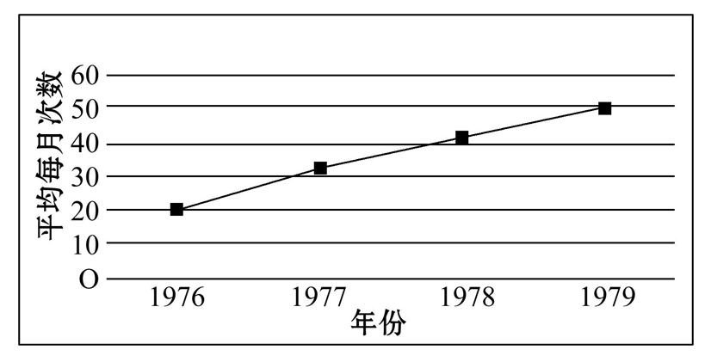
14.下图为中共中央和国务院派团出国考察、访问次数统计图,此图反映了我国在这一时期 ( )
A.形成了全方位对外开放新格局
B.推行以联合国为中心的多边外交
C.为国家政策转型做准备
D.外交原则逐步发生变化
【解析】选C。由“中共中央和国务院派团出国考察、访问次数统计图”可以看出去外国考察学习的次数不断增多,再结合题干时间可知对国家政策的转型有很大的帮助,故选C。

Slide 118
15.1969年,尼克松发表关于越南战争的演说:“最最重要的是,我们并没有充分运用我们巨大的外交智谋和威力。我认为问题的关键不在河内,而在北京和莫斯科。”以下可以验证尼克松判断的史实是 ( )
A.中美关系缓和
B.中国恢复联合国合法席位
C.中苏关系恶化
D.美国对苏联实施和平演变

Slide 119
【解析】选A。据材料“关键不在河内,而在北京和莫斯科”可知,尼克松强调的是中国和苏联对越南战争的影响力,据所学冷战的知识可知,1969年美国面临国内外的困难局面,不得已要调整对外战略,因此尼克松意在改善与中国的关系,以牵制苏联,故选A。

Slide 120
16.1982年7月,蒋经国在悼念蒋介石的文章中写到,“切望父灵能回到家园与先人同在”,还表示“要把孝顺的心,扩大为民族感情,去敬爱民族,奉献于国家。”这表明 ( )
A.海峡两岸开始结束军事对峙状态
B.闽台交流增进了民族情感
C.蒋经国坚持“一个中国”的立场
D.台湾当局认可“一国两制”

Slide 121
【解析】选C。材料“望父灵能回到家园与先人同在”即蒋经国作为败退台湾的蒋介石的儿子希望父灵回到大陆,材料还强调了蒋经国的“民族感情”“奉献于国家”的精神,这是坚持“一个中国”立场的表现,故选C;海峡两岸结束军事对抗是在1979年元旦,大陆停止炮击金门,排除A;材料没有反映闽台之间交流的信息,排除B;仅蒋经国认可“一国两制”不能说明台湾当局认可“一国两制”,而且该表述不符合史实,排除D。

Slide 122
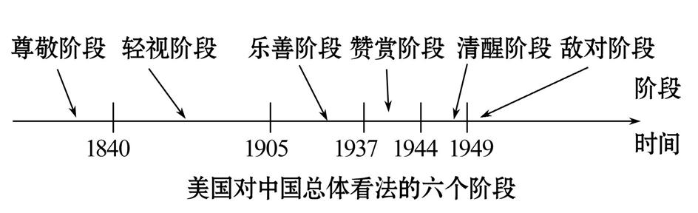
二、非选择题(本大题共3小题,第17题15分,第18题13分,第19题12分,共40分)
17.(2020·滕州二模)(15分)中美关系是世界上最重要的国际关系之一。阅读下列材料,回答问题。
材料一
——摘编自[美]伊罗生《浮光掠影
——美国关于中国与印度的形象》

Slide 123
材料二 如今,中国的崛起无疑是对以美国为首的国际体系的挑战。对西方而言,这种局面的出现完全出乎预料,需要以一种全新的思维来面对。中国太大,无法对它实行孤立;太强,无法进行抑制;太重要,又无法疏远它;其市场太有钱可赚,则更是无法无视。美国这个唯一的超级大国,将会怎样对待这个新崛起的潜在对手?就像美苏关系决定了上半个世纪的世界格局一样,美国与中国的关系想来会决定今后半个世纪的格局。
——摘编自徐中约《中国近代史》(下)

Slide 124
（1)根据材料一和所学知识,如果沿着时间轴继续划分至20世纪90年代之前的话,你认为应如何划分?试举一例并说明理由。(6分)
(2)根据材料二,就中国崛起,概括美国心态的主要表现。并结合所学知识分析中美新关系出现的背景。指出影响美国对中国看法的主要因素。(9分)

Slide 125
【解析】第(1)题划分,根据材料一并结合所学知识即可划分至1972年或1979年之后。理由,结合所学知识从中国国际地位、美苏争霸、两国共同利益等方面说明即可。第(2)题表现,根据材料二“中国太大,无法对它实行孤立;太强,无法进行抑制;太重要,又无法疏远它;其市场太有钱可赚,则更是无法无视”并结合所学知识从发展正常关系、防范与遏制等方面概括美国心态的主要表现。背景,结合所学知识从世界格局变化、美国单极世界的政策、中国综合国力增强、意识形态差异等方面分析。因素,根据上述材料并结合所学知识从国家利益、战略需求、社会制度、意识形态、国际形势等方面指出影响美国对中国看法的主要因素。

Slide 126
答案:(1)划分:重视阶段(1972年或1979年之后)。(2分)
理由:中国的国际地位不断提高,在国际事务中的作用越发重大;美国孤立中国的政策失败,美苏争霸的需要;改善中美关系成为两国的共同要求。(4分)
(2)表现:一方面希望与中国发展正常关系,谋取最大利益;另一方面又把中国看作潜在对手,进行防范与遏制。(2分)
背景:冷战结束,世界政治、经济格局发生重大变化;美国成为唯一超级大国,极力构筑以自己为主导的单极世界;中国改革开放不断深入,综合国力和国际话语权不断增强;中美之间社会制度和意识形态上存在着巨大差异。(5分)
因素:美国的国家利益及战略需求;中美之间社会制度、意识形态的差别;国际形势的发展等。(2分)

Slide 127
18.(13分)近代以来,民族企业家一直扮演着重要的社会角色。阅读材料,回答
问题。
材料一 第一次世界大战爆发后,远洋运输困难。当时在中国垄断纯碱市场的
是英国卜内门公司,于是在中国的英商乘机将纯碱价钱抬高七八倍,甚至捂住不
卖,使许多民族布业工厂陷于停顿。当时中国久大精盐公司的创始人范旭东决
意雪耻制碱,聚拢了一群跟他意气相投的青年科学家研究制碱工艺,其中就包括
后来因独创的“侯氏制碱法”而闻名世界的哥伦比亚大学化学博士侯德榜。
1918年,永利制碱公司成立,1926年,永利生产出纯净洁白的合格碱,并于当年在
美国费城举行的万国博览会上荣膺金质奖章,1928年,永利在英国卜内门公司发
动的商战中取得胜利,其后永利碱厂事业蒸蒸日上。后来,范旭东被称为“中国

Slide 128
民族化学工业之父”。
——整编自吴晓波著《跌荡一百年:中国企业1870—1977(上)》

Slide 129
材料二 1997年,高尚全在参加中共十五大报告起草时,有人给中央写信“举报”华为科技公司,说它姓“资”不姓“社”。理由是:华为国家没有投资,是非公有制企业,又搞了职工持股,背离了社会主义方向。高尚全敏锐地感觉到,这关系到改革中必须弄清的重大原则和方向。他主动提出去深圳实地调研。 调研的结果令他很兴奋。华为的创始人任正非以2.1万元起步,国家没有投入一分钱,企业却给国家创造了巨大的税收和财富,解决了十几万人的就业,职工也分享到了发展的成果。这样的企业,应该是改革的典型啊!怎么不姓“社”呢?高尚全认为,它恰恰“回答了什么是社会主义、怎样建设社会主义的问题”。
——摘自李舫主编《见证:中国改革开放40年40人》

Slide 130
(1)根据材料一概括范旭东制碱取得成功的原因,并结合所学知识简要分析其意义。(5分)
(2)根据材料二,结合所学,分析高尚全认为华为科技公司“回答了什么是社会主义、怎样建设社会主义的问题”的理由。中共十五大又是如何给以华为科技公司为代表的非公有制企业吃下“定心丸”的?(8分)

Slide 131
【解析】第(1)题第一问原因,据材料一决意雪耻制碱,聚拢了一群跟他意气相
投的青年科学家可得“实业救国”思想;重视人才。第二问意义,据材料一“永
利碱厂事业蒸蒸日上”可得推动了中国民族化学工业的发展;据材料一“在英
国卜内门公司发动的商战中取得胜利”可得在一定程度上抵制了帝国主义对中
国的经济侵略;据所学民族工业的意义可得有利于推动其他行业的发展。第(2)
题第一问理由,结合邓小平“南方谈话”和材料二“企业却给国家创造了巨大
的税收和财富,解决了十几万人的就业,职工也分享到了发展的成果”可得华为
一方面为国家创造了巨大的税收和财富,另一方面提升了职工的生活水平,这符
合邓小平提出的“三个有利于”的判断标准,也符合邓小平提出的社会主义的
本质,即解放生产力,发展生产力,消灭剥削,消除两极分化,最终达到共同富裕;

Slide 132
华为科技公司也进一步证明了“科学技术是第一生产力”这一科学论断。第二问,结合中共十五大内容可得中共十五大指出:公有制为主体、多种所有制经济共同发展,是中国社会主义初级阶段的一项基本经济制度;非公有制经济是中国社会主义市场经济的重要组成部分。

Slide 133
答案:(1)原因:“实业救国”思想(或民族主义思想、爱国主义思想);重视人
才。(2分)意义:推动了中国民族化学工业的发展;在一定程度上抵制了帝国主
义对中国的经济侵略;有利于推动其他行业(织布业)的发展。(3分)
(2)理由:华为一方面为国家创造了巨大的税收和财富,另一方面提升了职工的
生活水平,这符合邓小平提出的“三个有利于”的判断标准,也符合邓小平提出
的社会主义的本质,即解放生产力,发展生产力,消灭剥削,消除两极分化,最终
达到共同富裕。华为科技公司也进一步证明了“科学技术是第一生产力”这一
科学论断。(6分)中共十五大指出:公有制为主体、多种所有制经济共同发展,
是中国社会主义初级阶段的一项基本经济制度;非公有制经济是中国社会主义
市场经济的重要组成部分。(2分)

Slide 134
19.(12分)阅读下列材料,回答问题。
材料 改革开放以来中国舆论信息统计(局部)
时间 | 舆论热词
20世纪70年代末至80年代初 | 两个凡是、实践是检验真理的唯一标准、改革开放
20世纪80年代初到90年代初 | 摸着石头过河、包产到户、让一部分人先富起来、先富带动后富、小平您好
20世纪90年代初到21世纪初 | 南方谈话、姓“资”姓“社”、下海、三个有利于、市场经济
21世纪初至今 | 网购、互联网+、全面小康、中国梦、一带一路

Slide 135
根据材料并结合所学中国现代史知识,对表中的内容提出自己的看法,并予以说明。(要求:看法具体明确,说明须史论结合)
【解析】舆论反映时代特征。改革开放前,以阶级斗争为纲,个人崇拜,中共十一届三中全会后,改革开放由试点到推广;20世纪90年代后,改革开放进一步深入,取得巨大的成果,中共十四大推动经济体制改革进一步深化;21世纪至今,网络时代,电子购物,中国梦不断实现,发展的中国影响世界,“一带一路”展现大国力量。可从上述方面进行解答。

Slide 136
答案:示例一
看法:舆论热词与时代背景息息相关。(2分)
说明:20世纪70年代末80年代初,“文化大革命”结束,中共十一届三中全会的召开实现了伟大历史转折,中国开始改革开放,舆论热词呈现出反思“文化大革命”的特征;20世纪80年代初到90年代初,邓小平领导改革开放,中国经济有较大发展,舆论热词反映出改革从农村到城市逐步展开的历史进程;20世纪90年代初到21世纪初,舆论热词反映出邓小平南方谈话进一步解放思想,中共十四大明确提出建立社会主义市场经济体制的改革目标,改革开放深化;21世纪初至今,在中国共产党领导下,进一步深化改革开放,科技发展,社会主义建设取得重大

Slide 137
成就,为实现两个一百年的奋斗目标继续努力,舆论热词打上了鲜明的时代烙印。(8分)
综上所述,20世纪70年代末以来的舆论信息反映了中国改革开放后社会的发展变化,是社会存在的反映。(2分)

Slide 138
示例二
看法:20世纪70年代末80年代初的舆论热词反映了中国转折关头的历史巨变。 (2分)
说明:“文化大革命”结束后,“两个凡是”的错误观点禁锢着人们的思想。在此背景下,思想理论界展开了“真理标准问题的大讨论”,明确提出实践是检验真理的唯一标准,为中共十一届三中全会的召开奠定思想基础。中共十一届三中全会实现了伟大历史转折,中国开始改革开放,进入历史发展的新时期。该历史时期的舆论热词“两个凡是”“实践是检验真理的唯一标准”“改革开放”呈现出中国转折关头反思“文化大革命”的历史阶段特征。舆论热词引领舆论导向,解放国人思想。(8分)
综上所述,舆论热词作为一种社会意识,是社会存在的反映。(2分)

Slide 139

本课结束

